Slide 1


2020年4月17日
全国第29个税收宣传月系列活动
主办单位：南京市麒麟科创园管委会
南京市江宁区税务局
承办单位：中国科学院科技服务网络（STS）江苏中心 江苏启迪

Slide 2






目录
本课件中例题仅为理解报表所用，难免考虑不周，非政策解释！！！
CONTENTS
壹
电子税务局纳税申报操作指南（居民企业所得税年度申报）
贰 2019年度所得税汇缴申报基础报表填 写
叁
高新技术企业所得税优惠政策及报表填写
肆
研发费加计扣除所得税优惠政策及报表填写

Slide 3

电子税务局纳税申报操作指南
（居民企业所得税年度申报）
3

Slide 4
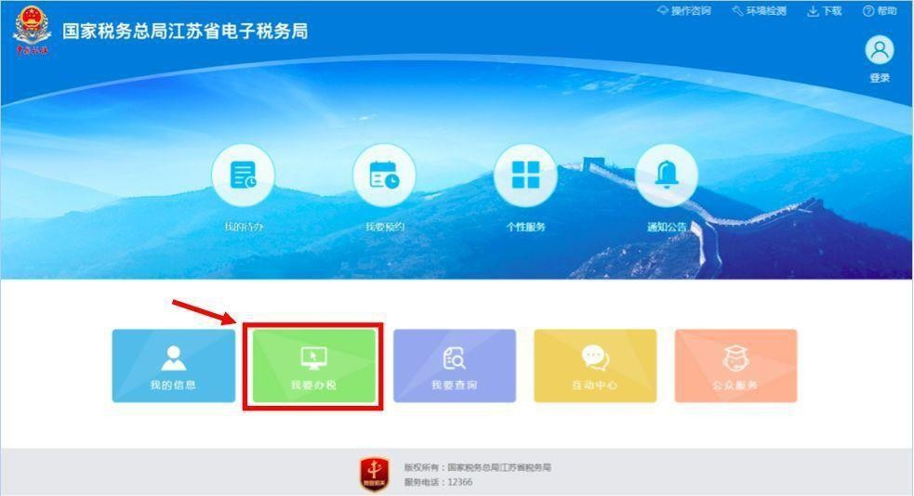
一、登录电子税务局
• 纳税人请通过国家税务总局江苏省电子税务局
（https://etax.jiangsu.chinatax.gov.cn/）登录。

Slide 5
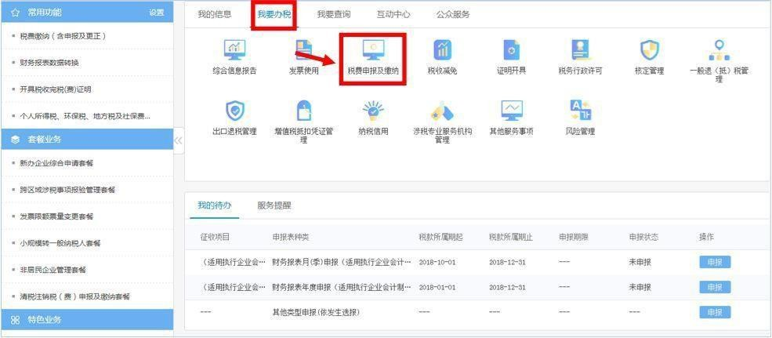
• 二、纳税申报
• 在“ 我要办税”
模块中选择“
税费申报及缴纳” 。

Slide 6
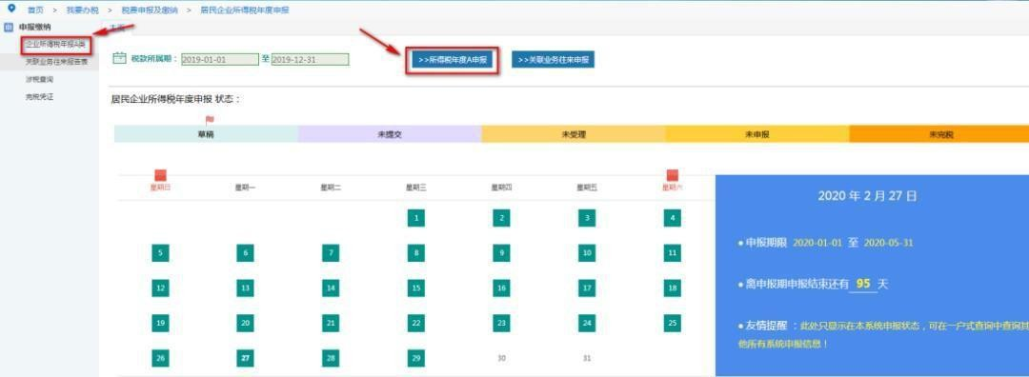
点击“ 居民企业所得税年度申报”
模块。进入申报模块，系统显示申报税款所属期、申报状态
、申报期限等信息。点击“ 所得税年度A申报” (查账征收企业适用)或“
收 企业适用），系统显示企业所得税年度申报表。
进入申报” （核定征

Slide 7
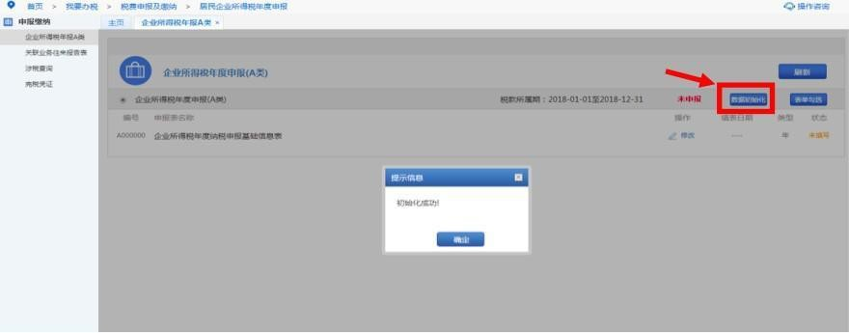
• 点击“
数据初始化”
，系统自动获取相关报表的税务登记信息、相关表单上年结转数等数据，
系统显示“
初始化成功” ， 点击“ 确定” ， 完成数据初始化。
注意事项：如果系统未显示应申报报表或显示应报报表不全，请联系税务机关。如已填写 相 关报表的情形下请慎用该功能，否则已填写报表数据会清零。

Slide 8
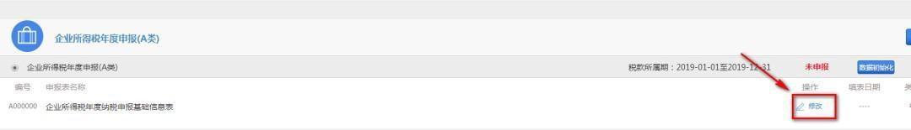
• 点击“ 修改” 进入申报表填报页面。

Slide 9
• 填表顺序分以下三种情况：
• ①核定征收企业直接填写《居民企业所得税年度纳税申报（适用核定征收）》，可选报《居 民 企业参股外国企业信息报告表》。
• ②分支机构填写《跨地区经营汇总纳税企业的分支机构年度纳税申报（2018年）》，保存后 返回列表页面即可申报。
• ③查账征收企业，非小型微利企业：
• 第一步:填写《A000000企业所得税年度纳税申报基础信息表》，电子税务局根据税务登记、 备案信息为纳税人生成了绝大部分数据，请纳税人核对修改后保存本表。
• 注意事项：发现不可修改的差错数据请与主管税务机关联系。
• 第二步:填写《企业所得税年度申报A类表单》，《表单》的填写有两种途径，一是
《 A000000企业所得税年度纳税申报基础信息表》保存后系统自动跳出《表单》供纳税人填 写； 二是纳税人可点击列表页面右上角“ 表单勾选” 按钮填写。

Slide 10
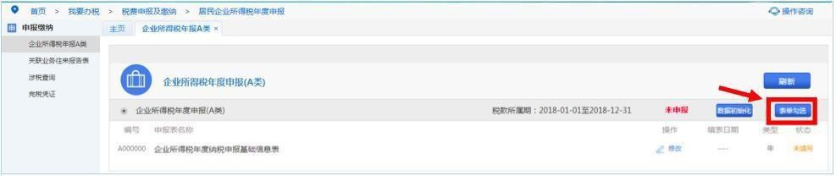
注意事项：后续《A000000企业所得税年度纳税申报基础信息表》修改后保存的同 时会给出《表单》供勾选，用户根据实际情况重新进行表单勾选，原来勾选的表 单所填写的数据会保留。表单勾选完成点击确认，系统会根据用户基础信息表的 填报情况，对报表勾选进行提示，用户可根据自己实际情况进行判断，如需增加 相应表单，点击取消，再勾选相应表单之后确定。

Slide 11
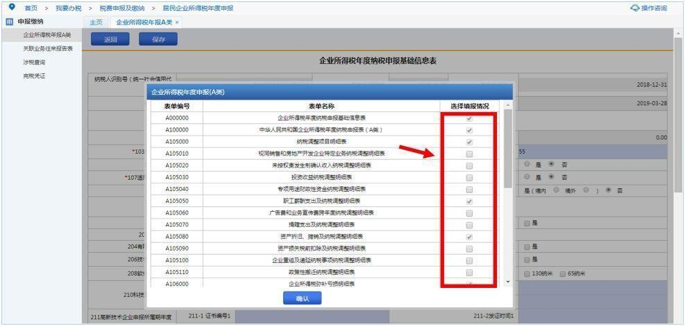

Slide 12
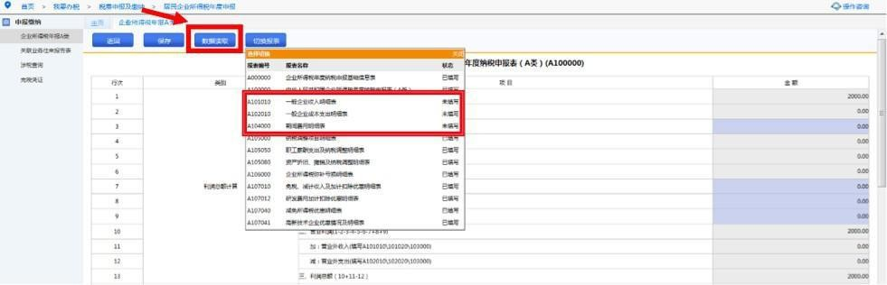
• 第三步:填写A101010表至A104000表后，返回主表A100000，点击“ 读取数 据” ， 填写其他可以填报的数据并核对后保存。
注意事项：报表编号小于A 104000的已选报表需先填写，否则会影响后续 报表的准确填写；需获取关联表数据的请在填表页面点击“ 数据读取” 按钮， 另在填表页面有“ 报表切换” 按钮供切换表单。

Slide 13
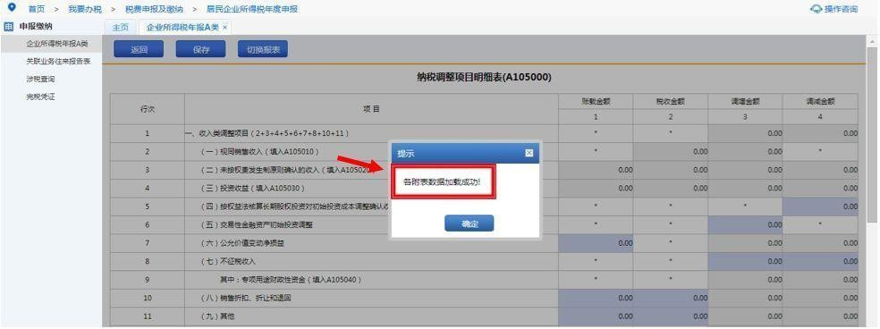
第四步:先填写A105000表所属附表（如：A105050表、A105080表等）后再填 写A105000表，再打开A100000表“ 读取数据” 核对后保存。
第五步:填写A 106000，再打开A 100000表“
读取数据”
核对后保存。

Slide 14
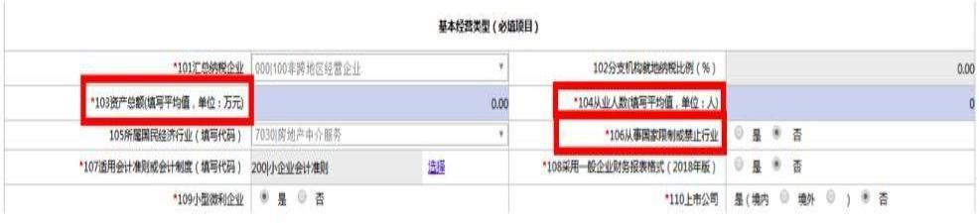
• ④查账征收企业，小型微利企业：
• 第一步:填写《A000000企业基础信息表》，电子税务局根据税务登记、备案 信息为纳税人生成了绝大部分数据，请纳税人核对修改后保存本表
注意事项：本表相关数据涉及小微企业所得税优惠的享受、收入支出明细表的 推送判断，请纳税人认真填写；发现不可修改的差错数据请与主管税务机关联系。

Slide 15
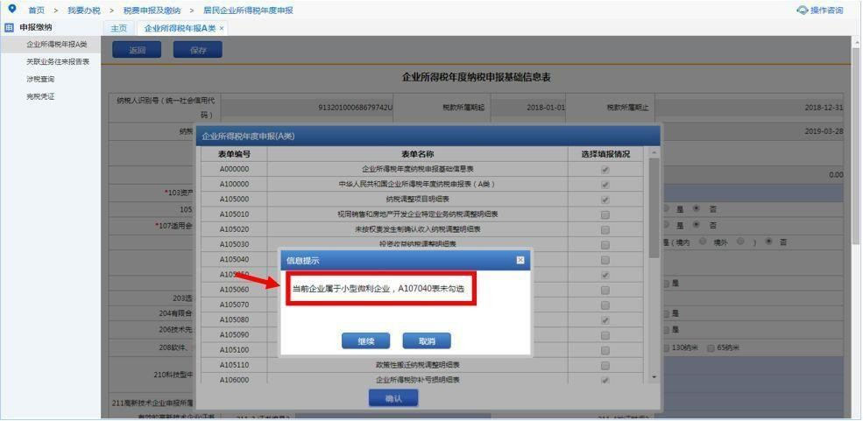
• 第二步:填写《企业所得税年度申报A类表单》，若符合小型微利企业条件， 系 统会提示勾选A107040表。其他操作与同非小型微利企业一致。

Slide 16
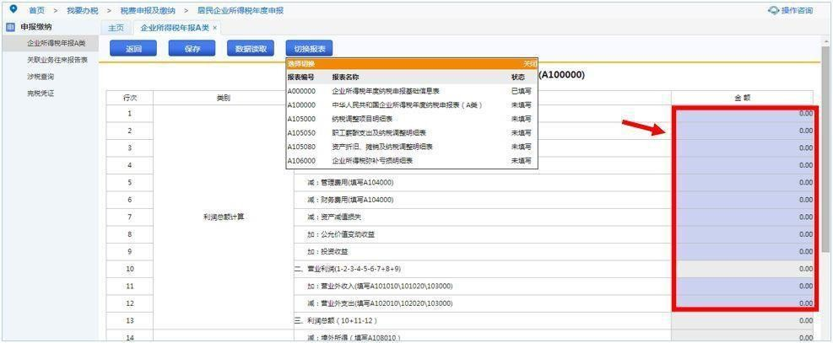
• 第三步:小型微利企业A101010表至A104000表不用填写，直接在A100000填 写收入成本费用数据。

Slide 17
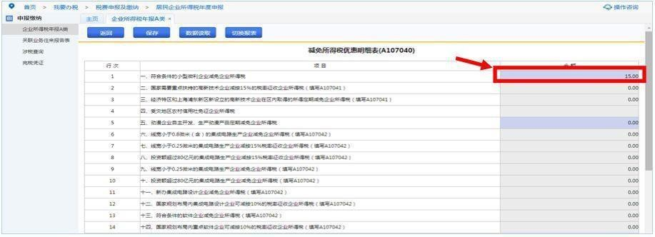
• 第四步:填写A105000表所属附表，同非小型微利企业填报。
• 第五步:填写A106000，再打开A100000表“ 读取数据” 核对后保存。
• 第六步:填写A107040表（小微减免），再打开A100000表“ 读取数据” 核对 后保存。否则申报时会提示小微优惠信息异常。
注意事项：纳税人根据实际情况进行填写，已勾选的报表如无值也需打开报表进行空表保存。

Slide 18
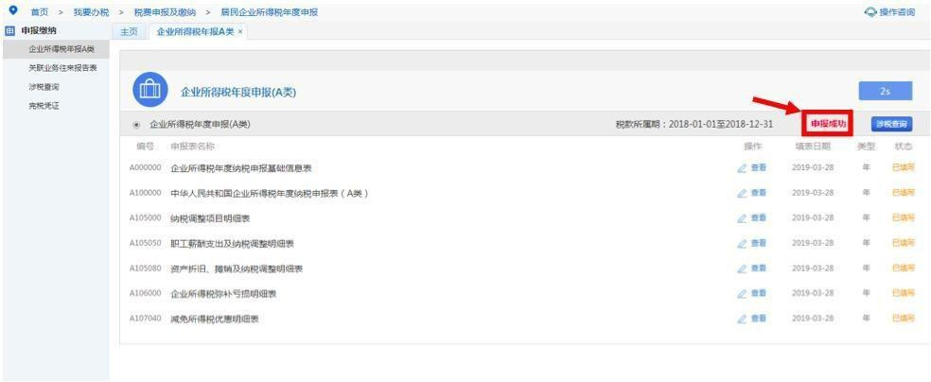
所有报表填写完成，数据核对无误后，点击“ 申报” 或“ 签名申报” 按钮， 如 有错误，系统会给出错误提示信息，用户（纳税人）可根据提示或校验信 息修 改后重新申报。
没有错误信息或校验反馈的，稍等片刻等待审核后刷新页面，系统显示“ 申 报 成功” 即完成本次申报。

Slide 19
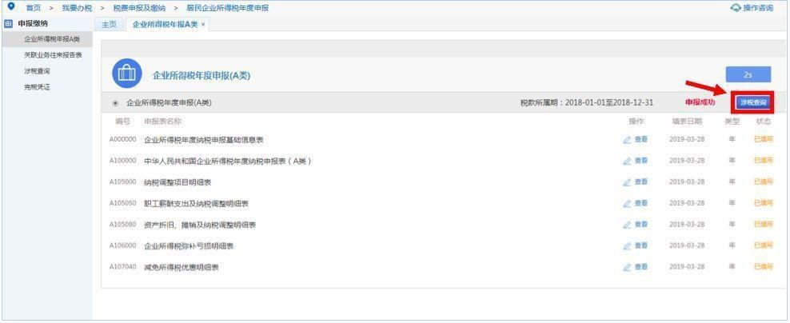
• 申报成功后缴款书未开具的，纳税人发现申报有误，可点击“
申报成功”
右 侧 的“ 涉税查询” 按钮或通过点击页面左侧的“ 涉税查询” ， 通过输入
所属 期等 条件，可以查看对应申报，点击“ 申报作废” 废。
按钮可以进行申报作

Slide 20
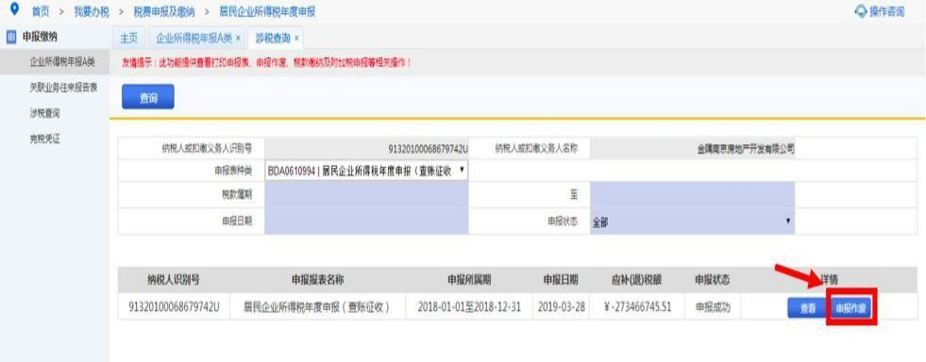

Slide 21
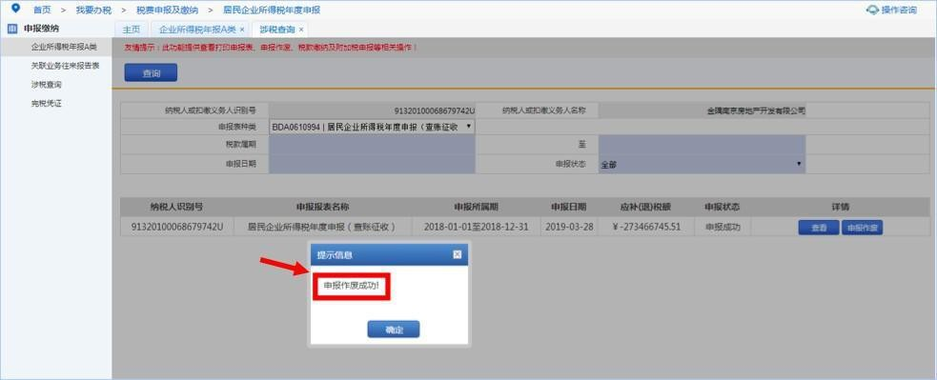
注意事项：缴款书如已开具，则须到主管税务机关作废缴款书后再作废申报或上门进行更正申报。

Slide 22
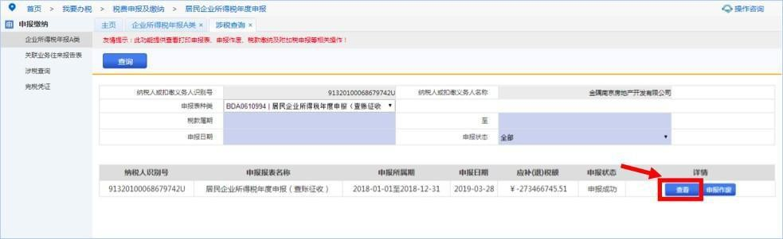
三、纳税申报表打印
点击“ 申报查询”
，可以查询、下载打印申报表。若无法预览和打印，请
到 下载中心下载安装打印控件和AdobeReader。

Slide 23

2019年度所得税汇缴申报基础报表填 写
23

Slide 24







概况- 框架结
构
24
一套表/七大板块
（37张表单）
中华人民共和国企 业所得税年度纳税 申报表（A类）
1张表单
基础信息情况
1张表单
基本财务情况
纳税调整情况
弥补亏损情况
税收优惠情况
境外税收情况
汇总纳税情况
6张表单
13张表单
1张表单
9张表单
4张表单
2张表单

Slide 25

调整及填报情况详解
7
2019年41号公告局部调整
——表单样式及填报说明
《企业所得税年度纳税申报基础信息表》（A000000）
《纳税调整项目明细表》（A105000）
《广告费和业务宣传费跨年度纳税调整明细表》（A105060）
《捐赠支出及纳税调整明细表》（A105070）
《免税、减计收入及加计扣除优惠明细表》（A107010）
《符合条件的居民企业之间的股息、红利等权益性投资收益优惠明细表》（A107011）
《减免所得税优惠明细表》（A107040）

Slide 26

调整及填报情况详解
26
5
《中华人民共和国企业所得税年度纳税申报表（A类）》（A100000）
《资产折旧、摊销及纳税调整明细表》（A105080）
《企业所得税弥补亏损明细表》（A106000）
《所得减免优惠明细表》（A107020）
《境外所得纳税调整后所得明细表》（A108010）
仅修改填报说明

Slide 27
调整及填报情况详解
27
5
内容优化
企业申报享受研发费用加计扣除政策时，按照《国家税务总局关于发布修订
后的〈企业所得税优惠政策事项办理办法〉的公告》（国家税务总局公告2018年 第23号）的规定执行，不再填报《研发项目可加计扣除研究开发费用情况归集表》 和报送《“ 研发支出”辅助账汇总表》。《“ 研发支出”辅助账汇总表》由企业留 存备查。
《国家税务总局关于企业研究开发费用税前加计扣除政策有关问题的公告》
（国家税务总局公告2015年第97号）第五条中“并在报送《年度财务会计报告》 的同时随附注一并报送主管税务机关”的规定和第六条第一项、附件6《研发项目 可加计扣除研究开发费用情况归集表》同时废止。

Slide 28

调整及填报情况详解
28
变
企业所得税年度纳税申报基础信息表
（A000000）

Slide 29
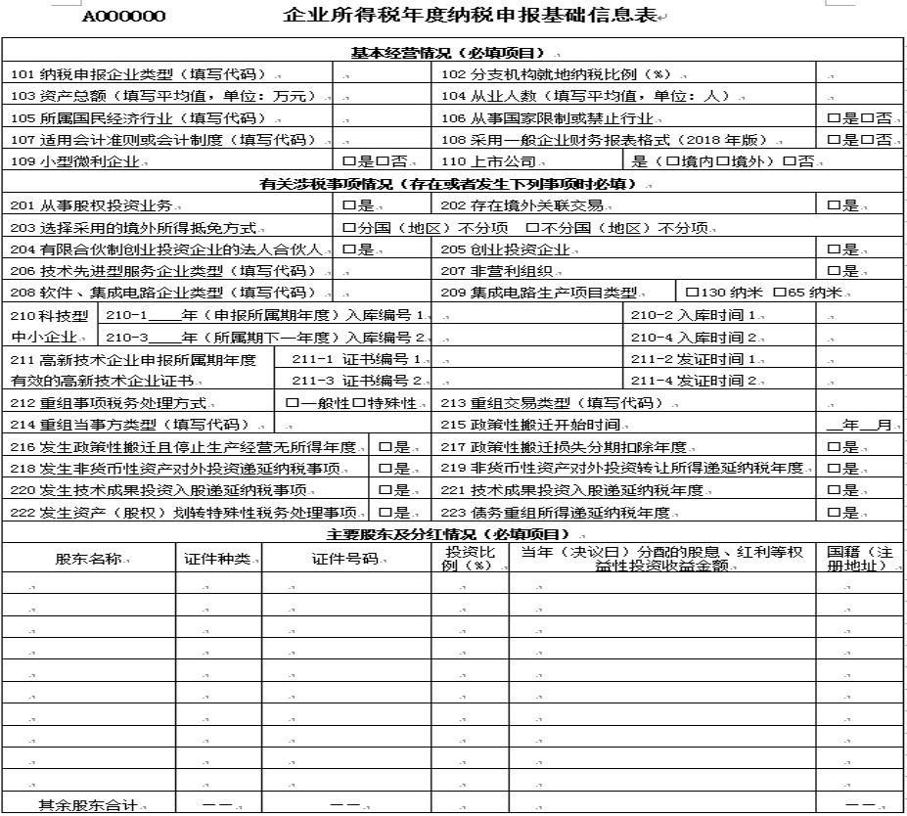
29

Slide 30

调整及填报情况详解
企业所得税年度纳税申报基础信息表A000000
基本经营情况（必填项目）
101纳税申报企业类型（填写代码）
跨地区经营企业类型代码
102分支机构就地纳税比例（%）
103资产总额（填写平均值，单位：万元）
104从业人数（填写平均值，单位：人）
105所属国民经济行业（填写代码）
代码
106从事国家限制或禁止行业
□是 □否
107适用会计准则或会计制度（填写代码）
代码
108采用一般企业财务报表格式（2018年版）
□是 □否
109小型微利企业
□是□否 110上市公司 是（□境内□境外）□否
“101纳税申报企业类型（填写代码）”和“102分支机构就地纳税比例（%）”：自动带出金税三期“汇总纳税企业情况登记” 和“特殊纳税人名单维护”数据，不可修改，详见汇总纳税部分。
“107适用会计准则或会计制度（填写代码）”：自动带出金税三期“财务会计制度备案”数据，可以修改，只允许单选。纳税人 修改时，提示与“财务会计制度备案”信息不一致，需修改“财务会计制度备案”。
“108采用一般企业财务报表格式（2018年版）”：纳税人根据《财政部关于修订印发2018年度一般企业财务报表格式的通知》
（ 财会〔2018〕15号）规定的格式编制财务报表的，选择“是”，其他选择“否”。详见主表部分。
“109小型微利企业”：生成应纳税所得额前提前预判。详见小型微利企业部分。
30

Slide 31
调整及填报情况详解
填报解析
31
企业所得税年度纳税申报基础信息表A000000
有关涉税事项情况（存在或者发生下列事项时必填）
211高新技术企业申报所属期年度有效 的高新技术企业证书 | 211-1 证书编号1 211-2发证时间1
 | 211-3 证书编号2 |  | 211-4发证时间2
纳税人根据申报所属期年度拥有的有效期内的高新技术企业证书情况，填报 本项目下的“ 2 1 1 - 1 ” “ 2 1 1 - 2 ” “ 2 1 1 - 3 ” “ 2 1 1 - 4 ” 。
在申报所属期年度，如企业同时拥有两个高新技术企业证书，则两个证书情 况均应填报。如：纳税人2015年10月取得高新技术企业证书，有效期3年， 2018 年再次参加认定并于2018年11月取得新高新技术企业证书，纳税人在进
“ 211”
年度企业所得税汇算清缴纳税申报时，应将两个证书的“ 编号” 及“ 发 分别填入“ 2 1 1 - 1 ” “ 2 1 1 - 2 ” “ 2 1 1 - 3 ” “ 2 1 1 - 4 ” 项目中。纳税
表A106000
表A107041
行2018
证时间”
人符合上述填报要求的，无论是否享受企业所得税优惠政策，均应填报本项。

Slide 32
调整及填报情况详解
32
变
中华人民共和国企业所得税年度纳税申报表（A类）
A100000

Slide 33
行次 | 类别 | 项 目 |  | 24 | 应 纳 税 额 计算 | 税率（25%）
1 | 利 润 总 额 计算 | 一、营业收入(填写A101010\101020\103000) |  | 25 |  | 六、应纳所得税额（23×24）
2 |  | 减：营业成本(填写A102010\102020\103000) |  | 26 |  | 减：减免所得税额（填写A107040）
3 |  | 减：税金及附加 |  | 27 |  | 减：抵免所得税额（填写A107050）
4 |  | 减：销售费用(填写A104000)
 |  |  |  | 28 |  | 七、应纳税额（25-26-27）
5 |  | 减：管理费用(填写A104000)
 |  |  |  | 29 |  | 加：境外所得应纳所得税额（填写A108000）
6 |  | 减：财务费用(填写A104000)
 |  |  |  | 30 |  | 减：境外所得抵免所得税额（填写A108000）
7 |  | 减：资产减值损失
 |  |  |  | 31 |  | 八、实际应纳所得税额（28+29-30）
8 |  | 加：公允价值变动收益
 |  |  |  | 32 |  | 减：本年累计实际已缴纳的所得税额
9 |  | 加：投资收益
 |  |  |  | 33 |  | 九、本年应补（退）所得税额（31-32）
10 |  | 二、营业利润(1-2-3-4-5-6-7+8+9)
 |  |  |  | 34 |  | 其中：总机构分摊本年应补（退）所得税额(填写 A109000)
11 |  | 加：营业外收入(填写A101010\101020\103000)
12 |  | 减：营业外支出(填写A102010\102020\103000)
 |  |  |  | 35 |  | 财政集中分配本年应补（退）所得税额(填写 A109000)
13 |  | 三、利润总额（10+11-12）
14 | 应 纳 税 所 得 额 计算 | 减：境外所得（填写A108010） |  | 36 |  | 总机构主体生产经营部门分摊本年应补（退） 所得税额(填写A109000)
15 |  | 加：纳税调整增加额（填写A105000）
 |  |  | 主表：按照企业所得税的计算过程设计； 划分利润总额、应纳税所得额、应纳税额三个部分，其 中 利润总额参照利润表填报。 33
16 |  | 减：纳税调整减少额（填写A105000）
17 |  | 减：免税、减计收入及加计扣除（填写A107010）
18 |  | 加：境外应税所得抵减境内亏损（填写A108000）
19 |  | 四、纳税调整后所得（13-14+15-16-17+18）
20 |  | 减：所得减免（填写A107020）
21 |  | 减：弥补以前年度亏损（填写A106000）
22 |  | 减：抵扣应纳税所得额（填写A107030）
23 |  | 五、应纳税所得额（19-20-21-22）

Slide 34
填报解析
• 调整及填报情况详解
一般企业收入明细表A101010
行次 项目
1 一、营业收入（2+9）
2 （一）主营业务收入（3+5+6+7+8）
3 1.销售商品收入
4 其中：非货币性资产交换收入
5 2.提供劳务收入
6 3.建造合同收入
74.让渡资产使用权收入 8 5.其他
9 （二）其他业务收入（10+12+13+14+15）
10 1.销售材料收入
11 其中：非货币性资产交换收入
12 2.出租固定资产收入
13 3.出租无形资产收入
14 4.出租包装物和商品收入
15 5.其他
金额
16 二、营业外收入（17+18+19+20+21+22+23+24+25+26）
17 （一）非流动资产处置利得
18 （二）非货币性资产交换利得
19 （三）债务重组利得
20
21
22
23
24
25
26
（四）政府补助利得
（五）盘盈利得
（六）捐赠利得
（七）罚没利得
（八）确实无法偿付的应付款项
（九）汇兑收益
（十）其他
填报要点：按照利润表对应科目明细项目金额填写

Slide 35
填报解析
• 调整及填报情况详解
一般企业成本支出明细表A102010
^{行} 项目 次
1 一、营业成本（2+9）
2 （一）主营业务成本（3+5+6+7+8）
3 1.销售商品成本
4 其中:非货币性资产交换成本
5 2.提供劳务成本
6 3.建造合同成本
7 4. 让渡资产使用权成本
8 5. 其他
9 （二）其他业务成本（10+12+13+14+15）
金额
16 二、营业外支出（17+18+19+20+21+22+23+24+25+26）
17 （一）非流动资产处置损失
18 （二）非货币性资产交换损失
19 （三）债务重组损失
20 （四）非常损失
21 （五）捐赠支出
22 （六）赞助支出
23 （七）罚没支出
24 （八）坏账损失
10 | 1. 销售材料成本 | 25 （九）无法收回的债券股权投资损失
11 | 其中:非货币性资产交换成本 | 26 （十）其他
12 | 2.出租固定资产成本
13 | 3.出租无形资产成本
14
15
4. 包装物出租成本
5. 其他
填报要点：按照利润表对应科目明细项目金额填写，
注意行次与“一般企业收入明细表”关联行次的对应 关系。

Slide 36
填报解析
• 调整及填报情况详解
期间费用明细表A104000
14 | 十四、保险费 | * * * *
5 | 十五、运输、仓储费 | * *
16 | 十六、修理费 | * *
17 | 十七、包装费 | * * * *
18 | 十八、技术转让费 | * *
19 | 十九、研究费用 | * *
20 | 二十、各项税费 | * * * *
21 | 二十一、利息收支 | * * * *
22 | 二十二、汇兑差额 | * * * *
23 | 二十三、现金折扣 | * * * * *
24 | 二十四、党组织工作经费 | * * * * *
25 | 二十五、其他
26 | 合计(1+2+3+…25)
其中： 销售费用 境外支 _{用}
付
管理费其中：
境外支付
_{财 务}其 中 ：₁
境外
行次
项目
费用
支付
 |  | 1 | 2 | 3 | 4 | 5 | 6
1 | 一、职工薪酬二、劳务费 |  | * |  | * | * | *
2 | 三、咨询顾问费四、业务 | * *
3 | 招待费 | * *
4 | 五、广告费和业务宣传费 | * * * *
5 | 六、佣金和手续费 | * * * *
6 | 七、资产折旧摊销费
7 | 八、财产损耗、盘亏及毁 | * * * *
8 | 损损失 | * * * *
9 | 九、办公费 | * * * *
10 | 十、董事会费 | * * * *
11 | 十一、租赁费 | * *
12 | 十二、诉讼费 | * * * *
13 | 十三、差旅费 | * * * *
填报要点：按照利润表及相关费用明细金额分析填写；

Slide 37
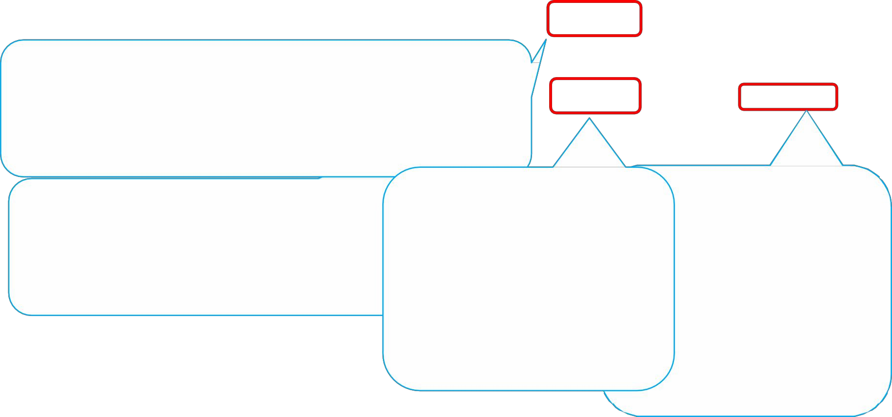
A105050
职工薪酬
职工薪酬支出及纳税调整明细表
实际发生 税收规定 额 扣除率
2 3
*
以前年度
累计结转
纳税调整
金额
累计结转
账载金额
税收金额
以后年度
行次
项目
7（2+4-5
1
4
5
6（1-5）
）
1
一、工资薪金支出
*
-
*
2
其中：股权激励
* 14%
*
-
*
3
二、职工福利费支出
*
-
-
*
4
三、职工教育经费按支照出本行第2列“ 实际- 发生额” -的金额*填报，明
-
-
-
-
5
其中：按税收规确定以比实例际扣发除生额为税前扣除的内容。
8%
-
-
的职工教育经费 按税收规定全额扣除的职
6
*
-
-
*
^{工培训费用} 企业发生的职工教育经费支出，不超过^{第}工⁵ 资^{列“}薪^{税}金^{收金额”按}
₋第7列“累计结转以后年
7
四、
工会经费支出 2% *
- *
8
_{五、各类基本社会}总_{保}额_{障}8_{性}%_{缴}的_{款}部分，准予在计算企业所得“税*工应纳资税薪金支* 出”的“
度扣除额”₋ 填报本* 行第
六、住房公积金
所得额时扣除；超过部分，准予在以*后^{税}纳^{收}税^{金}年^{额}*度^{”×税收规定}2＋4－5列- 金额。* 同时
9
10 七、补充养老保险结转扣除。
₅ 扣除率后的金额，与实
满足纳税人- 先预提*
再列
% *
-
5%际发生额*与以前年度累-_{支和不预}-_{提 直接列*}
11
八、补充医疗保险
支两 种账务处理⁻ 情况的* 调整
-
12
九、其他
合计（
*计结转额*之和的孰小值
填报
* -
理。
13
-
-
37 处-
-
1+3+4+7+8+9+10+11+12）

Slide 38
叁
高新技术企业所得税优惠政策及报表填写
38

Slide 39
重点优惠之一
高新技术企业所得税优惠政策及报表填写
国科发火[2016]32号－关于修订印发《高新技术企业认定管理办法》的通知
国科发火[2016]195号－关于修订印发《高新技术企业认定管理工作指引》的通知 国家税务总局公告2017年第24号－关于实施高新技术企业所得税优惠政策有关问题
的公告
www.islide.cc
2020/4/17

Slide 40
重点优惠之一
高新技术企业所得税优惠政策及报表填写
一、研发费用的归集范围
二、汇缴申报《A107041高新技术企业优惠情况明细表》填报几点说明
三、高新技术企业认定及政策执行中注意事项
四、延长高新技术企业和科技型中小企业亏损结转年限政策及报表填 写
www.islide.cc
2020/4/17

Slide 41
重点优惠之一
高新技术企业所得税优惠政策及报表填写
一、研发费用的归集范围
1、人员人工费用：包括五险一金，但不包括补充养老、补充医疗；包括外聘科技人员劳务费用
2、直接投入费用：实际发生的支出。其中用于研究开发活动的仪器、设备的运行维护、调整、 检 验、检测、维修等费用，以及通过经营租赁方式租入的用于研发活动的固定资产租赁费。
而研发费加计扣除优惠对应项目表述：通过经营租赁方式租入的用于研发活动的仪器、设备租 赁 费。（总局公告2017年第40号，下同）
3、折旧费用与长期待摊费用：用于研究开发活动的仪器、设备和在用建筑物的折旧费。 而研发费加计扣除优惠中折旧仅指：研发活动的仪器、设备的折旧费。没有长期待摊费用。 4、无形资金产摊销费用：无形资产摊销费用是指用于研究开发活动的软件、知识产权、非专利
技 术（专有技术、许可证、设计和计算方法等）的摊销费用。
www.islide.cc
2020/4/17

Slide 42
重点优惠之一
高新技术企业所得税优惠政策及报表填写
5、设计费用：设计费用是指为新产品和新工艺进行构思、开发和制造，进行工序、技 术 规范、规程制定、操作特性方面的设计等发生的费用。
6、装备调试费用与试验费用 而研发费加计扣除优惠中没有装备调试费用和田间试验费。
7、委托外部研发费用：委托境内外其他机构或个人、实际发生额的80%计入委托方研发 费用总额。
8、其他费用：一般不得超过研究开发总费用的20%。（加计扣除：10%）
www.islide.cc
2020/4/17

Slide 43
重点优惠之一
高新技术企业所得税优惠政策及报表填写
二、汇缴申报《A107041高新技术企业优惠情况明细表》填报几点说明
1、A107041表适用于具备高新技术企业资格的纳税人填报。不论是否享受优惠政策，高新技 术企业资格在有效期内的纳税人均需填报本表。
2、企业获得高新技术企业资格后，自高新技术企业证书注明的发证时间所在年度起申报享受
税收优惠。
3、企业的高新技术企业资格期满当年，在通过重新认定前，其企业所得税暂按15%的税率预 缴，在年底前仍未取得高新技术企业资格的，应按规定补缴相应期间的税款。
4、对取得高新技术企业资格且享受税收优惠的高新技术企业，税务部门如在日常管理过程中
发 现其在高新技术企业认定过程中或享受优惠期间不符合《认定办法》第十一条规定的认定条件的， 应提请认定机构复核。复核后确认不符合认定条件的，由认定机构取消其高新技术企业资格，并通
知税务机关追缴其证书有效期内自不符合认定条件年度起已享受的税收优惠。
www.islide.cc
2020/4/17

Slide 44

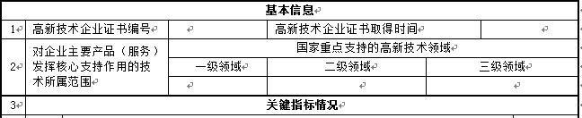

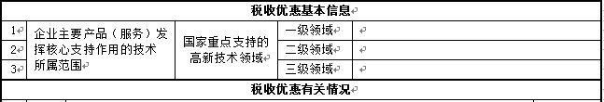

调整及填报情况详解
高新技术企业优惠情况及明细表A107041
2018年汇缴起，将原表单“ 基本信息（高新技术企业证书编号、高新技术企业证书取得时 间） ” 项目整合至《企业所得税年度纳税申报基础信息表》（A000000）中。调整表内“ 国 家重点支持的高新技术领域” 三级领域的展示方式。
主 要 变 化
旧
高新技术企业 证书发证时间 | 2015年 度 | 2016年 度 | 2017年 度 | 2018年 度
2015.11.1 | √ | √ | √ | ×
2016.11.1 | —— | √ | √ | √
2017.11.1 | —— | —— | √ | √
2018.11.1 | —— | —— | —— | √
新
基础 信息 表

Slide 45
调整及填报情况详解
高新技术企业优惠情况及明细表A107041
税收优惠有关情况
4
一、本年高新技术产品（服务）收入（5+6）
5
其中：产品（服务）收入
6
技术性收入
收入总额大于等于企业总收入，全口径收入，
7
收入 指标
二、本年企业总收入(8-9)
包括销售货物收入，提供劳务收入，转让财 产收入，股息、红利等权益性投资收益，利
8
其中：收入总额
息收入，租金收入，特许权使用费收入，接
受捐赠收入，其他收入。
9
不征税收入
10
三、本年高新技术产品（服务）收入占企业总收入的比例（4÷7）
11
四、本年科技人员数
包括在职、兼职和临时聘用人员，累计实际 工作时间在183天以上。
12
人员 指标
五、本年职工总数
包括在职、兼职和临时聘用人员，在职看合
13
六、本年科技人员占企业当年职工总数的比例（11÷12）
同或社保，兼职或临时聘用人员累计实际工
作时间在183天以上。

Slide 46
调整及填报情况详解
高新技术企业优惠情况及明细表A107041
本年度 前一年度 前二年度 1
2 3
14
高新研发费用归集年度
合计
4
15
七、归集的高新研发费用金额（16+25）
16
（一）内部研究开发投入(17+…+22+24)
17
1.人员人工费用
18
2.直接投入费用
19
3.折旧费用与长期待摊费用
20
4.无形资产摊销费用
填报纳税人为研究开发活动所发生的其他费用
21
研发费用 指标
5.设计费用
中不超过研究开发总费用的20%的金额，按第
17行至第22行之和×20%÷(1-20%)与第23
22
6.装备调试费与实验费用
23
7.其他费用
行的孰小值填报。
24
其中：可计入研发费用的其他费用
25
（二）委托外部研发费用[(26+28)×80%]
26
1.境内的外部研发费
根据《高新技术企业认定管理办法》等规定，纳税人 在中国境内发生的研发费用总额占全部研发费用总额
27
2.境外的外部研发费
其中：可计入研发费用的境外的外部
的比例不低于60%，即境外发生的研发费用总额占全
28
研发费
部研发费用总额的比例不超过40%。本行填报（第
29
八、销售（营业）收入
17+18+…+22+23+26行）×40%÷(1-40%)与第27行的
孰小值。
30
九、三年研发费用占销售（营业）收入的比例（15行4列÷29行4列）
31
十、国家需要重点扶持的高新技术企业减征企业所得税
32
减免税额
十一、经济特区和上海浦东新区新设立的高新技术企业定期减免税额

Slide 47
重点优惠之一
高新技术企业所得税优惠政策及报表填写
三、高新技术企业认定及政策执行中注意事项
1、研发费核算只重形式不重实质
2、申请高新但不享受研发费加计扣除
3、高企申报材料部分数据与税务机关申报系统不匹 配
www.islide.cc
2020/4/17

Slide 48
重点优惠之一
高新技术企业所得税优惠政策及报表填写
1、研发费核算只重形式不重实质 企业应正确归集研发费用，由具有资质并符合本《工作指引》相关条件的中介机构
进行专项审计或鉴证。 企业的研究开发费用是以单个研发活动为基本单位分别进行测度并加总计算的。企
业应对包括直接研究开发活动和可以计入的间接研究开发活动所发生的费用进行归集， 并填写附件2《高新技术企业认定申请书》中的“企业年度研究开发费用结构明细表”。
企业应按照“企业年度研究开发费用结构明细表”设置高新技术企业认定专用研 究开发费用辅助核算账目，提供相关凭证及明细表，并按本《工作指引》要求进行核算。
--《高新技术企业认定管理工作指引》
www.islide.cc
2020/4/17

Slide 49
重点优惠之一
高新技术企业所得税优惠政策及报表填写
重点关注：
是否按国家统一会计制度要求设立专门科目核算研发费用； 高新辅助账设置正确； 归集方式正确：是否按项目归集；按时间归集 归集范围正 确
1
2
3
4
5 合理分摊：企业申报的研发费用涉及符合条件的研发项目和不符合条件的研发 项目；
相关项目之间的费用分摊是否合理；
www.islide.cc
2020/4/17

Slide 50
重点优惠之一
高新技术企业所得税优惠政策及报表填写
以往发现的主要问题： 未按会计及税法要求核算研发费用；
混淆研发费用与生产费用、日常管理费用； 共用费用分摊不合理：折旧、 水电费等； 研发时间不合理；
研发费用归集范围不符合要求，存在为达比例扩大归集口径现象； 无形资 产：对向境外关联方支付的技术使用费 “其他费用”中归集内容杂乱，将业务招待费等费用也纳入核算；会议费、 差旅费金额巨大且缺少相关佐证材料，无法确认是否为研发活动发生。
www.islide.cc
2020/4/17

Slide 51
重点优惠之一
高新技术企业所得税优惠政策及报表填写
2、申请高新但不享受研发费加计扣除
研发费加计扣除口径
（口径和范围不断在扩大） 高新技术企
业研发费口径
会计核算研发费口径 三者不一样
如果申请高新但不享受研发费加计扣除，会作为重点风险关注 户
www.islide.cc
2020/4/17

Slide 52
重点优惠之一
高新技术企业所得税优惠政策及报表填写
3、高企申报材料部分数据与税务机关申报系统不匹 ^{配}（1）行业认定不匹配 批发？制造？
2
职工人数与企业所得税申报表基础信息表不一 致
职工人数：含临时、兼职人员，全年累计服务达到183天以 上
3
基本逻辑错误
10人研发，全年工资2万
商品购销业务，仅提供后续维护，高新技术成果转 换
www.islide.cc
2020/4/17

Slide 53
四、延长高新技术企业和科技型中小企业亏损结转年 限
财税〔2018〕76号- -- 财政部 税务总局 关于延长高新技术企业和科技型中小企业亏损 结转年限的通知
国家税务总局公告2018年第45号- -- 国家税务总局关于延长高新技术企业和科技型中 小 企业亏损结转弥补年限有关企业所得税处理问题的公告
www.islide.cc
2020/4/17

Slide 54
弥补亏损 延长高新技术企业和科技型中小企业亏损结转年
限
1、自2018年1月1日起，当年具备高新技术企业或科技型中小企业资格（以下统称资格） 的企业，其具备资格年度之前5个年度发生的尚未弥补完的亏损，准予结转以后年度弥补，最 长结转年限由5年延长至10年。
本通知所称高新技术企业，是指按照《科技部 财政部 国家税务总局关于修订印发〈高新 技术企业认定管理办法〉的通知》（国科发火〔2016〕32号）规定认定的高新技术企业。
所称科技型中小企业，是指按照《科技部 财政部 国家税务总局关于印发〈科技型中小企
业 评价办法〉的通知》（国科发政〔2017〕115号）规定取得科技型中小企业登记编号的企业。
www.islide.cc
2020/4/17

Slide 55
弥补亏损 延长高新技术企业和科技型中小企业亏损结转年
限
2、《通知》第一条所称当年具备高新技术企业或科技型中小企业资格（以下 统称“资格”）的企业，其具备资格年度之前5个年度发生的尚未弥补完的亏损， 是指当年具备资格的企业，其前5个年度无论是否具备资格，所发生的尚未弥补完 的亏损。
2018年具备资格的企业，无论2013年至2017年是否具备资格，其2013年 至
2017年发生的尚未弥补完的亏损，均准予结转以后年度弥补，最长结转年限为
10 年。2018年以后年度具备资格的企业，依此类推，进行亏损结转弥补税务处理。
www.islide.cc
2020/4/17

Slide 56
弥补亏损 延长高新技术企业和科技型中小企业亏损结转年
限
3、明确具备资格年度之前5年亏损结转弥补年限 例1：一家企业，2018年具备资格，2013年亏损300万元，2014年亏损200万元，
2015 年亏损100万元，2016年所得为0，2017年所得200万元，2018年所得50万元。
2013 | 2014 | 2015 | 2016 | 2017 | 2018
-300 | -200 | -100 | 0 | 200 | 50
按照《通知》和《公告》规定，无论该企业在2013年至2017年期间是否具备资格，
2013年亏损300万元，用2017年所得200万元、2018年所得50万元弥补后，如果2019年
至
2023年有所得仍可继续弥补；2014年企业亏损200万元，依次用2019年至2024年所得弥补；
^{www.islide.}2^{cc}015年企业亏损100万元，依次用2019年²至^{020/}2^{4/1}0⁷25年所得弥补。

Slide 57
弥补亏损 延长高新技术企业和科技型中小企业亏损结转年
限
例2：接上例，该企业2019年起不具备资格，2019年亏损100万元。 其之前2013年至2015年尚未弥补完的亏损的最长结转年限为10年并不受影响。 如果该企业在2024年之前任一年度重新具备资格，按照《通知》和《公告》规定，
2019年亏损100万元准予向以后10年结转弥补，即准予依次用2020年至2029年所得弥补。 如果到2024年还不具备资格，按照《通知》和《公告》规定，2019年亏损100万元只
准予向以后5年结转弥补。 即依次用2020年至2024年所得弥补，尚未弥补完的亏损，不允许用2025年至2029年
所得弥补。
www.islide.cc
2020/4/17

Slide 58
弥补亏损 延长高新技术企业和科技型中小企业亏损结转年
限
科技型中小企业资格年度确定方法。科技型中小企业仅有入库登记编号注明的年度，
且需在每年3月底前进行评价。为此，《公告》明确，科技型中小企业按照其取得的科技 型中小企业入库登记编号注明的年度，确定其具备资格年度。
例4：某科技型中小企业，2018年5月取得入库登记编号，编号注明的年度为2018年。 根据《公告》规定，2018年为具备资格年度。
www.islide.cc
2020/4/17

Slide 59
肆
研发费加计扣除所得税优惠政策及报表填写
59

Slide 60
重点优惠之二 研发费加计扣除企业所得税优惠政策及报表填
写
财税〔2015〕119号——财政部、国家税务总局、科学技术部关于完善研究开发费用 税前加计扣除政策的通知（2016年及以后年度）（ 允许加计扣除的研发费用部分条款、 委托境外研发条款废止）
总局公告2015年第97号 ——关于企业研究开发费用税前加计扣除政策有关问题的公 告（2016年及以后年度）（第一条、第二条第（一）项、第二条第（二）项、第二条第
（四）项废止。） 总局公告2017年第40号——关于研发费用税前加计扣除归集范围有关问题的公告
（2017年及以后年度） 财税〔2017〕34号——关于提高科技型中小企业研究开发费用税前加计扣除比例的
通知（2017-2019年）
www.islide.cc
2020/4/17

Slide 61
重点优惠之二
研发费加计扣除企业所得税优惠政策
国家税务总局公告2017年第18号——关于提高科技型中小企业研究开发费用税前加 计扣除比例有关问题的公告（2017-2019年）
国科发政〔2017〕115号——关于印发《科技型中小企业评价办法》的通知 国科火字〔2017〕144号——关于印发《科技型中小企业评价工作指引（试行）》的
通知
财税〔2018〕64号——财政部税务总局科技部关于企业委托境外研究开发费用税前 加计扣除有关政策问题的通知
财税〔2018〕99号——财政部 税务总局 科技部 关于提高研究开发费用税前加计扣 除比例的通知
www.islide.cc
2020/4/17

Slide 62
研发费加计扣除企业所得税优惠政策
1、企业开展研发活动中实际发生的研发费用，未形成无形资产计入当期损益 的，
在按规定据实扣除的基础上，在2018年1月1日至2020年12月31日期间，再按 照实际 发生额的75%在税前加计扣除；形成无形资产的，在上述期间按照无形资产 成本的 175%在税前摊销。
--- 财税〔2018〕99号 注意：该政策出台后，普通企业与科技型中小企业研发费加计扣除比例无差别。
（ 科技型中小企业开展研发活动中实际发生的研发费用，未形成无形资产计入当 期 损益的，在按规定据实扣除的基础上，在2017年1月1日至2019年12月31日期间， 再 按照实际发生额的75%在税前加计扣除；形成无形资产的，在上述期间按照无形 资产 成本的175%在税前摊销。 ）
www.islide.cc
2020/4/17
62

Slide 63
研发费加计扣除企业所得税优惠政策
2、对从事文化产业支撑技术等领域的文化企业，开发新技术、新产品、 新工艺发生的研究开发费用，允许按照税收法律法规的规定，在计算应纳 税所得额时加计扣除。
研发活动定义：是指企业为获得科学与技术新知识，创造性运用科学 技术新知识，或实质性改进技术、产品（服务）、工艺而持续进行的具有 明确目标的系统性活动。
www.islide.cc
2020/4/17
63

Slide 64
研发费加计扣除企业所得税优惠政策
3、研发活动负面清单- ----- 下列活动不适用税前加计扣除政策。
1. 企业产品（服务）的常规性升级。
2.对某项科研成果的直接应用，如直接采用公开的新工艺、材料、装置、 产 品、服务或知识等。
3. 企业在商品化后为顾客提供的技术支持活动。
4. 对现存产品、服务、技术、材料或工艺流程进行的重复或简单改变。
5. 市场调查研究、效率调查或管理研究。
6. 作为工业（服务）流程环节或常规的质量控制、测试分析、维修维护。
7. 社会科学、艺术或人文学方面的研究。
www.islide.cc
2020/4/17
64

Slide 65
研发费加计扣除企业所得税优惠政策
4、行业负面清单
⚫ 不适用税前加计扣除政策的行业
1. 烟草制造业。
2. 住宿和餐饮业。
3. 批发和零售业。
4. 房地产业。
5. 租赁和商务服务业。
6. 娱乐业。
7. 财政部和国家税务总局规定的其他行业。
⚫ 上述行业以《国民经济行业分类与代码（GB/4754 -2017）》为准，并随之更新。
⚫ 兼营如何处理？ ——看主行业
⚫ —— 主营业务收入/（收入总额- - 不征税收入-- 投资收益）＞50%
www.islide.cc 2020/4/17
65

Slide 66
研发费加计扣除企业所得税优惠政策
5、研发费用范围：
（1）人员人工费用 指直接从事研发活动人员的工资薪金、基本养老保险费、基本医疗保险费、失业保险
费、工伤保险费、生育保险费和住房公积金，以及外聘研发人员的劳务费用。 接受劳务派遣的企业按照协议（合同）约定支付给劳务派遣企业，且由劳务派遣企业
实际支付给外聘研发人员的工资薪金等费用，属于外聘研发人员的劳务费用。（新增）
工
资薪金包括按规定可以在税前扣除的对研发人员股权激励的支出。（新增）
--- 国家税务总局公告2017年第40
号
www.islide.cc
2020/4/17
66

Slide 67
研发费加计扣除企业所得税优惠政策
研究开发人员：
a、按人员构成：
研究人员：主要从事研究开发项目的专业人员； 技术人员：具有工程技术、自认科学和生命科学中一个或一个以上领域的技术知识
和 经验，在研究人员指导下参与研发工作； 辅助人员：参与研究开发活动的技术工人或从事技术服务的人员（不包括后勤服务
人 员）。
b、按聘用形式：本企业研发人员、外聘研发人员（与本企业或劳务派遣企业签订用 工协议（合同）和临时聘用的研究人员、技术人员、辅助人员）。
www.islide.cc
2020/4/17
67

Slide 68
(2) 直接投入费用范围：
研发费加计扣除企业所得税优惠政策
研发活动直接消耗的材料、燃料和动力费用； 用于中间试验和产品试制的模具、工艺装备开发及制造费，不构成固定资产的样品、
a.
b.
样机及一般测试手段购置费，试制产品的检验费； c.用于研发活动的仪器、设备的运行维护、调整、检验、维修等费用，以及通过经营 租 赁 方式租入的用于研发活动的仪器、设备租赁费。
注意：取消了专门用于研发的描述。 研发与非研发活动共用——按合理方法分配，否则不得加计扣除。
www.islide.cc
2020/4/17
68

Slide 69
注意：
计
对
外 销
售
冲
减 当
年
余
额 结
转
入 研 发
2017 2018 2018
余额结转以后年度
➢1、企业研发活动直接形成产品或作为组成部分形成的产品对外销售的，研发费用中对应的材 料费用不得加计扣除。
➢2、产品销售与对应的材料费用发生在不同纳税年度且材料费用已计入研发费用的，在销售当 年以对应的材料费用发生额直接冲减当年的研发费用，不足冲减的，结转以后年度继续冲减。
（^{w}不^{ww.i}用^{slide}追^{.cc} 溯到材料投入的年度）
2020/4/17

Slide 70
开
对
外 销
售
冲
减 当
年
余
额 结
转
始 研 发
201
7
201
8
201
8
冲减至0，不再结 转
➢ 3、企业取得研发过程中形成的下脚料、残次品、中间试制品等特殊收入，在计
算确认收入当年的加计扣除研发费用时，应从已归集研发费用中扣减该特殊收入， 不足扣减的，加计扣除研发费用按零计算。（哪年确认特殊收入，即从哪年的研
发ww费.islid用e.cc中扣减，不用追溯）
2020/4/17

Slide 71
冲减顺序：特殊收入部分→当年销售研发活动直接形成产品（包括组成部分）对应的材料部分→以前年度销售 研发活动直接形成产品（包括组成部分）对应材料部分结转金额。
40 | 三、年度研发费用小计(2+36×80%+38)
41 | （一）本年费用化金额
42 | （二）本年资本化金额
43 | 四、本年形成无形资产摊销额
44 | 五、以前年度形成无形资产本年摊销额
45 | 六、允许扣除的研发费用合计（41+43+44）
46 | 减：特殊收入部分
47 | 七、允许扣除的研发费用抵减特殊收入后的金额(45-46)
48 | 减：当年销售研发活动直接形成产品（包括组成部分）对应的材料部分
49 | 减：以前年度销售研发活动直接形成产品（包括组成部分）对应材料部分结转 金 额
50 | 八、加计扣除比例（%）
51 | 九、本年研发费用加计扣除总额（47-48-49）×50
52 | 十、销售研发活动直接形成产品（包括组成部分）对应材料部分结转以后年度扣减 金额（当47-48-49≥0，本行＝0；当47-48-49＜0，本行＝47-48-49的绝对值)
www.islide.c
c 2020/4/17

Slide 72
研发费加计扣除企业所得税优惠政策
（3）折旧、摊销费用
a、固定资产：
企业用于研发活动的仪器、设备，符合税法规定且选择加速折旧优惠政策的，在享受研 发 费用税前加计扣除政策时，就税前扣除的折旧部分计算加计扣除。
b、无形资产： 用于研发活动的无形资产，符合税法规定且选择缩短摊销年限的，在享受研发费用税前 加 计扣除政策时，就税前扣除的摊销部分计算加计扣除。
一句话总结：税收上认多少，就加计扣除多少。
VS旧政策：97号公告中加速折旧费用享受加计扣除政策的原则为会计、税收折旧孰 小
www.islide.cc
2020/4/17
72

Slide 73
研发费加计扣除企业所得税优惠政策
（4）其他相关费用 指与研发活动直接相关的其他费用，如技术图书资料费、资料翻译费、专家咨询费、
高新科技研发保险费，研发成果的检索、分析、评议、论证、鉴定、评审、评估、验收费
用，知识产权的申请费、注册费、代理费，差旅费、会议费，职工福利费、补充养老保 险 费、补充医疗保险费。（增加）
此类费用总额不得超过可加计扣除研发费用总额的10%。 正列举，没有兜底条款。 其他相关费用限额＝允许加计扣除的研发费用中的第１项至第５项的费用之和×10％
/(1-10%)。按项目分别计算（合并计算企业可能会在项目间调剂）。
www.islide.cc
2020/4/17
73

Slide 74
研发费加计扣除企业所得税优惠政策
（5）与新政府补助准则净额法的衔接 企业取得的政府补助，会计处理时采用直接冲减研发费用方法且税务处理时未将其
确 认为应税收入的，应按冲减后的余额计算加计扣除金额。 企业在税收上将政府补助确认为应税收入，同时增加研发费用，加计扣除应以税前扣
除的研发费用为基数（总额法）。 但企业未进行相应调整的，税前扣除的研发费用与会计的扣除金额相同，应以会计
上 冲减后的余额计算加计扣除金额（净额法）。 比如，某企业当年发生研发支出200万，取得政府补助50万，当年会计上的研发费用
为150万，未进行相应的纳税调整，则税前加计扣除金额为150×75%=112.5万元。 总结：纳税调整时，税收上要还原总额法，不然按照净额法加计扣除，企业会吃亏。
www.islide.cc 2020/4/17
74

Slide 75
6、委托境外研发新规 --- 财税【2018】64号
（1）委托境外进行研发活动所发生的费用，按照费用实际发生额的80%计入委托方的 委托境外研发费用。委托境外研发费用不超过境内符合条件的研发费用三分之二的部分，
研发费加计扣除企业所得税优惠政策
可以按规定在企业所得税前加计扣除。 上述费用实际发生额应按照独立交易原则确定。委托方与受托方存在关联关系的，
受 托方应向委托方提供研发项目费用支出明细情况。
2
委托境外进行研发活动应签订技术开发合同，并由委托方到科技行政主管部门进
登记 ^{行} 关事项按技术合同认定登记管理办法及技术合同认定规则执行。
。相
3
委托境外进行研发活动不包括委托境外个人进行的研发活动。
www.islide.cc
2020/4/17
75

Slide 76
委托研发加计扣除口径：
研发费加计扣除企业所得税优惠政策
1
加计扣除金额——委托方支付给受托方的费用×80%
2加计扣除主体——无论委托方是否享受研发费用税前加计扣除政策，受托方均不得 加计 扣除。
3
加计扣除境内外划分——委托境外研发费用不超过境内符合条件的研发费用三分之
二的部分。
4关联方费用支出明细情况的范围——委托方委托关联方开展研发活动的，受托方需 向委 托方提供研发过程中实际发生的研发项目费用支出明细情况。（非关联方之间可以不 提 供费用明细）
5
6
7
委托个人研发——个人要出具发票。 委托、合作研究开发项目的合同需要科技行政主管部门登记。 委托境外研发的费用与高新不同（高新含境外个人，且没有三分之二限制）。
www.islide.cc
2020/4/17
76

Slide 77
举例：首先看一下40号公告的例子：A企业2017年委托其B关联企业研发，假设该研发符合研 发费用加计扣除的相关条件。A企业支付给B企业100万元。B企业实际发生费用90万元（其中 按可加计扣除口径归集的费用为85万元），利润10万元。2017年，A企业可加计扣除的金额
研发费加计扣除企业所得税优惠政策
为 100×80%×50%=40万元，B企业应向A企业提供实际发生费用90万元的明细情况。
A、加计扣除时按照研发活动发生费用的80%作为加计扣除基数（97号公告）
B 、97号第三条所称“研发活动发生费用”是指委托方实际支付给受托方的费用（40号公告） C 、委托境外进行研发活动所发生的费用，按照费用实际发生额的80%计入委托方的委托境外 研发费用（64号文）
2018年， F公司委托境外甲公司进行研发支付1200万，假设所有研发均符合研发费加计
扣 除的规定，甲公司受托研发实际发生额1000万，按照财税64号文，那么960万（1200*80%） 计入委托方的委托境外研发费用，如果F公司境内有研发项目研发费用为600万，则F公司委托
ww境w.is外lide.研cc
发费用可加计扣除600*2/3*75%=300万₂。_{020/4/17}
7
7

Slide 78
7、研发费用核算管理要求
研发费加计扣除企业所得税优惠政策
➢企业应按照国家财务会计制度要求，对研发支出进行会计处理；同时，对享受加计扣除的研
发费用按研发项目设置辅助账，准确归集核算当年可加计扣除的各项研发费用实际发生额。 企业在一个纳税年度内进行多项研发活动的，应按照不同研发项目分别归集可加计扣除的研 发费用。
研发立项时，设置研发辅助账； 年末填报辅助账汇总表，随财报附注一并报送主管税务机关 辅助账与辅助账汇总表按照97号公告编制。
1
2
3
➢作为不征税收入处理的财政性资金用于研发活动所形成的费用或无形资产，不得计算加计 扣除或摊销。
www.islide.cc
2020/4/17
8
7

Slide 79
研发费加计扣除企业所得税优惠政策
8、留存备查资料——财税【2018】64号 企业应在年度申报享受优惠时，按照《国家税务总局关于发布修订后的〈企业所得税优
惠
政策事项办理办法〉的公告》（国家税务总局公告2018年第23号）的规定办理有关手续，并 留存备查以下资料：
（一）企业委托研发项目计划书和企业有权部门立项的决议文件；
（二）委托研究开发专门机构或项目组的编制情况和研发人员名单；
（三）经科技行政主管部门登记的委托境外研发合同；
（四）“研发支出”辅助账及汇总表；
（五）委托境外研发银行支付凭证和受托方开具的收款凭据；
（六）当年委托研发项目的进展情况等资料。 企业如果已取得地市级（含）以上科技行政主管部门出具的鉴定意见，应作为资料留存
备查。
企业对委托境外研发费用以及留存备查资料的真实性、合法性承担法律责任。
www.islide.cc
2020/4/17
9
7

Slide 80
研发费加计扣除企业所得税优惠政策
9、后续管理
➢合理调整：企业研发费用各项目的实际发生额归集不准确、汇总额计算不准确的，税务机关
有权对其税前扣除额或加计扣除额进行合理调整。
➢争议解决：税务机关对企业享受加计扣除优惠的研发项目有异议的，可以转请地市级（含）
以上科技行政主管部门出具鉴定意见，科技部门应及时回复意见。企业承担省部级（含）以 上科研项目的，以及以前年度已鉴定的跨年度研发项目，不再需要鉴定。
➢风险核查：税务部门应加强研发费用加计扣除优惠政策的后续管理，定期开展核查，年度核 查面不得低于20%。
➢追溯调整：企业符合规定的研发费用加计扣除条件而在2016年1月1日以后未及时享受该项税 收优惠的，可以追溯享受并履行备案手续，追溯期限最长为3年。涉及追溯享受优惠政策的， 可以按照2017年40号公告执行。
www.islide.cc 2020/4/17
0
8

Slide 81
调整及填报情况详解
研发费用加计扣除优惠明细表
A107012
（1）企业申报享受研发费用加计扣除政策时，按照《国家税务总局关于发布修
订后的
〈企业所得税优惠政策事项办理办法〉的公告》（国家税务总局公告2018年第23号） 的规定执行，不再填报《研发项目可加计扣除研究开发费用情况归集表》和报送
《“ 研 发 支 出 ” 辅助账汇总表》。《“ 研发支出” 辅助账汇总表》由企业留存 备查。
（2）修订“ 委托研发” 项目有关内容。
根据《财政部税务总局关于企业委托境外研究开发费用税前加计扣除有关政策问题
的通知》（财税〔2018〕64号）文件取消企业委托境外研发费用不得加计扣除限制的规 定，修订“ 委托研发” 项目，将原行次内容细化为“ 委托境内机构或个人进行研发 活动 所发生的费用” “ 委托境外机构进行研发活动发生的费用” “ 其中：允许加计扣除 的委托境外机构进行研发活动发生的费用” “ 委托境外个人进行研发活动发生的费用” 。
主 要 变 化

Slide 82


调整及填报情况详解
研发费用加计扣除优惠明细表A107012
旧
基本信息
 | 1 | □ 一般企业 □ 科技型中小企业 科技型中小企业登记编号
2 |  | 本年可享受研发费用加计扣除项目数量
新
行次 | 项 目 | 金额 （数量）
1 | 本年可享受研发费用加计扣除项目数量
82

Slide 83
调整及填报情况详解
研发费用加计扣除优惠明细表A107012
行 次 | 项 目 | 金额（数量）
1 | 本年可享受研发费用加计扣除项目数量
2 | 一、自主研发、合作研发、集中研发（3+7+16+19+23+34）
3 | （一）人员人工费用（4+5+6）
4 | 1.直接从事研发活动人员工资薪金
5 | 2.直接从事研发活动人员五险一金
6 | 3.外聘研发人员的劳务费用
7 | （二）直接投入费用（8+9+10+11+12+13+14+15）
8 | 1.研发活动直接消耗材料费用
9 | 2.研发活动直接消耗燃料费用
10 | 3.研发活动直接消耗动力费用
11 | 4.用于中间试验和产品试制的模具、工艺装备开发及制造费
12 | 5.用于不构成固定资产的样品、样机及一般测试手段购置费
13 | 6.用于试制产品的检验费
14 | 7.用于研发活动的仪器、设备的运行维护、调整、检验、维修等费用
15 | 8.通过经营租赁方式租入的用于研发活动的仪器、设备租赁费
40号公告：工资薪金包括按规定可以在 税前扣除的对研发人员股权激励的支出。 直接从事研发活动的人员、外聘研发人员 同时从事非研发活动的，企业应对其人员 活动情况做必要记录，并将其实际发生的 相关费用按实际工时占比等合理方法在研 发费用和生产经营费用间分配，未分配的 不得加计扣除。
研发活动直接形成产品或作为组成部分形 成的产品对外销售的，对应的材料费用不 得加计扣除。
以经营租赁方式租入的用于研发活动的仪 器、设备，同时用于非研发活动的，企业 应对其仪器设备使用情况做必要记录，并 将其实际发生的租赁费按实际工时占比等 合理方法在研发费用和生产经营费用间分 配，未分配的不得加计扣除。
83

Slide 84
调整及填报情况详解
研发费用加计扣除优惠明细表A107012
16
（三）折旧费用（17+18）
企业用于研发活动的仪器、设备，符合税 法规定且选择加速折旧优惠政策的，在享 受研发费用税前加计扣除政策时，就税前 扣除的折旧部分计算加计扣除。与税收折 旧额保持一致。
用于研发活动的无形资产，符合税法规定 且选择缩短摊销年限的，在享受研发费用 税前加计扣除政策时，就税前扣除的摊销 部分计算加计扣除。与税收摊销旧额保持 一致。
17
1.用于研发活动的仪器的折旧费
18
2.用于研发活动的设备的折旧费
（四）无形资产摊销（20+21+22）
19
20
1.用于研发活动的软件的摊销费用
21
2.用于研发活动的专利权的摊销费用
22
3.用于研发活动的非专利技术（包括许可证、专有技术、设计和计算方
法等）的摊销费用
23
（五）新产品设计费等（24+25+26+27）
24
1.新产品设计费
25
2.新工艺规程制定费
26
3.新药研制的临床试验费
27
4.勘探开发技术的现场试验费
费用总额不得超过可加计扣除研发费用总 额的10%，34行根据研发活动分析汇总填 报，即单个项目的其他相关费用限额=单个 项目第一至五项费用之和×10%/(1-10%)， 再与28行比较取孰小值，最后汇总填报。
28
（六）其他相关费用(29+30+31+32+33)
29
1.技术图书资料费、资料翻译费、专家咨询费、高新科技研发保险费
30
2.研发成果的检索、分析、评议、论证、鉴定、评审、评估、验收费用
31
3.知识产权的申请费、注册费、代理费
32
4.职工福利费、补充养老保险费、补充医疗保险费
33
5.差旅费、会议费
84
34
（七）经限额调整后的其他相关费用

Slide 85
调整及填报情况详解
研发费用加计扣除优惠明细表A107012
新
35 | 二、委托研发(36+37+39)
36 | （一）委托境内机构或个人进行研发活动所发生的费用
37 | （二）委托境外机构进行研发活动发生的费用
38 | 其中：允许加计扣除的委托境外机构进行研发活动发 生的费用
39 | （三）委托境外个人进行研发活动发生的费用
（一）第37行“ （ 二）委托境外机构进行研发活动发生的费用” ： 根据“ 委托境外进行研发活动所发生的费用，按照费用实际发生额的80%计
入委托方的委托境外研发费用” 的规定，本行规则是填报“ 费用实际发生额”（ 100 %）， 而不是“ 费用实际发生额的8 0 % ” 。
（二）第38行“ 其中：允许加计扣除的委托境外机构进行研发活动发生的费用” ：根据“ 委托境外进行研发活动所发生的费用，按照费用实
际 发生额的80%计入委托方的委托境外研发费用” 以及“ 委托境外研发费用不超过境内符合条件的研发费用三分之二的部分” 的规定，本行需 要 分析填报。填报“ 第37行× 8 0 % ” 与“ （ 第2行+第36行×80%）×2/3” 的孰小值。
（三）第39行“ （ 三）委托境外个人进行研发活动发生的费用” ： 填报委托境外个人进行研发活动发生的费用。

Slide 86
调整及填报情况详解
研发费用加计扣除优惠明细表A107012
分别填报研发活动本年费用化部分，和研发活动本
40
年结转无形资产的金额。研发活动中实际发生的研
三、年度研发费用小计(2+36×80%+38)
发费用形成无形资产的，其资本化的时点与会计处 理保持一致
41
（一）本年费用化金额
42
（二）本年资本化金额
43 四、本年形成无形资产摊销额
企业取得研发过程中形成的下脚料、残次品、中间 试制品等特殊收入，在计算确认收入当年的加计扣 除研发费用时，应从已归集研发费用中扣减该特殊 收入，不足扣减的，加计扣除研发费用按零计算。
44 五、以前年度形成无形资产本年摊销额
45 六、允许扣除的研发费用合计（41+43+44）
46
减：特殊收入部分
47 七、允许扣除的研发费用抵减特殊收入后的金额(45-46)
减：当年销售研发活动直接形成产品（包括组成部分）对应的材
企业研发活动直接形成产品或作为组成部分形
成的产品对外销售的，研发费用中对应的材料费用 不得加计扣除。产品销售与对应的材料费用发生在 不同纳税年度且材料费用已计入研发费用的，可在 销售当年以对应的材料费用发生额直接冲减当年的 研发费用。
48
料部分
49
减：以前年度销售研发活动直接形成产品（包括组成部分）对应 材料部分结转金额
50 八、加计扣除比例（%）
51
九、本年研发费用加计扣除总额（47-48-49）×50
十、销售研发活动直接形成产品（包括组成部分）对应材料部分结 转以后年度扣减金额（当47-48-49≥0，本行＝0；当47-48-49＜ 0，本行＝47-48-49的绝对值)
不足冲减的，结转以后年度继续冲减。52行就是下 一年的49行，49行就是上年的52行。
86
52

Slide 87
调整及填报情况详解
研发费用加计扣除优惠明细表A107012
填报解析
例：某企业为科技型中小企业，2019年4月取得科技型中小企业资格（编号2019XXXX），该年度 进行了三项研发活动，项目名称分别为甲项目、乙项目、丙项目。甲项目、乙项目、丙项目会计核 算时进行了费用化处理，其中乙项目委托境内机构和个人研发，丙项目委托境外机构和个人进行研 发。
2017年度研发活动直接形成产品在2018年6月份当月完成销售，该产品中已计入上年度研发费用
中对应的材料部分为50万元。 具体明细费用详见下表：
项目 | 甲 | 乙 | 丙
人员人工费用 | 80
直接投入费用 | 25
折旧费用 | 65
无形资产摊销 | 20
新产品设计费等 | 5
其他相关费用 | 5
委托研发费用 |  | 200（机构100、个人 100） | 600（机构400、个人 200）
87

Slide 88
调整及填报情况详解
研发费用加计扣除优惠明细表A107012
填报解析
1. 自主研发项目第一至五大类费用的计算,甲项目研发费用中第一至五项费用小计195万元；
2. 自主研发项目其他相关费用的计算
费用化的研发费用（甲项目），其他相关费用限额=按照甲项目第一至五项费用之和×10%/(1- 10%)=195×10%/(1-10%)=21.67万元。甲项目（六）其他相关费用实际发生数=5万元。经限额调整 后的其他相关费用=孰小值（21.67，5）=5万元。
3. 自主研发项目本年研发费用金额的计算 本年研发费用金额（甲项目）=195+5=200万元

Slide 89
调整及填报情况详解
研发费用加计扣除优惠明细表A107012
填报解析
4.委托研发项目研发费用的计算
1
本年委托项目研发费用（乙项目）=200*80%=160万元。
2本年委托项目研发费用（丙项目）=（600-200）*80%=320万元（委托境外个人进行研发活动的 研发费用不得加计扣除）。 本年委托境外机构研发费用扣除限额=（本年费用化金额（200）+本年委托境内机构和个人研发费
用金额（160）））*2/3=240万元 本年委托境外机构研发费用扣除金额=孰小值（320，240）=240万元
5. 允许扣除的研发费用合计=本年费用化金额（200+160 +240）=600万元。
6.本年研发费用加计扣除总额=（允许扣除的研发费用合计-销售研发活动直接形成产品对应的材料 费用）×加计扣除比例=（600-50）×75%=412.5万元。

Slide 90
调整及填报情况详解
研发费用加计扣除优惠明细表A107012
填报解析
1 | 本年可享受研发费用加计扣除项目数量 |  | 计算过程
 |  |  | 甲 | 乙 | 丙
2 | 一、自主研发、合作研发、集中研发（3+7+16+19+23+34）
3 | （一）人员人工费用（4+5+6） | 80 | 80 | 0 | 0
4 | 1.直接从事研发活动人员工资薪金 | 60 | 60 | 0 | 0
5 | 2.直接从事研发活动人员五险一金 | 20 | 20 | 0 | 0
6 | 3.外聘研发人员的劳务费用 | 0 | 0 | 0 | 0

Slide 91
调整及填报情况详解
研发费用加计扣除优惠明细表A107012
填报解析
1 | 本年可享受研发费用加计扣除项目数量 |  | 计算过程
 |  |  | 甲 | 乙 | 丙
3 | 一、自主研发、合作研发、集中研发（3+7+16+19+23+34）
7 | （二）直接投入费用（8+9+…+15） | 25 | 25 | 0 | 0
8 | 1.研发活动直接消耗材料 | 15 | 15 | 0 | 0
9 | 2.研发活动直接消耗燃料 | 5 | 5 | 0 | 0
10 | 3.研发活动直接消耗动力费用 | 0 | 0 | 0 | 0
11 | 4.用于中间试验和产品试制的模具、工艺装备开发及制造费 | 0 | 0 | 0 | 0
12 | 5.用于不构成固定资产的样品、样机及一般测试手段购置费 | 0 | 0 | 0 | 0
13 | 6.用于试制产品的检验费 | 5 | 5 | 0 | 0
14 | 7.用于研发活动的仪器、设备的运行维护、调整、检验、维 修等费用 | 0 | 0 | 0 | 0
15 | 8.通过经营租赁方式租入的用于研发活动的仪器、设备租赁 费 | 0 | 0 | 0 | 0

Slide 92
调整及填报情况详解
研发费用加计扣除优惠明细表A107012
填报解析
1 | 本年可享受研发费用加计扣除项目数量 |  | 计算过程
 |  |  | 甲 | 乙 | 丙
3 | 一、自主研发、合作研发、集中研发（3+7+16+19+23+34）
16 | （三）折旧费用（17+18） | 65 | 65 | 0 | 0
17 | 1.用于研发活动的仪器的折旧费 | 65 | 65 | 0 | 0
18 | 2.用于研发活动的设备的折旧费 | 0 | 0 | 0 | 0
19 | （四）无形资产摊销（20+21+22） | 20 | 20 | 0 | 0
20 | 1.用于研发活动的软件的摊销费用 | 20 | 20 | 0 | 0
21 | 2.用于研发活动的专利权的摊销费用 | 0 | 0 | 0 | 0
22 | 3.用于研发活动的非专利技术（包括许可证、专有技术、设 计和计算方法等）的摊销费用 | 0 | 0 | 0 | 0

Slide 93
调整及填报情况详解
研发费用加计扣除优惠明细表A107012
填报解析
1 | 本年可享受研发费用加计扣除项目数量 |  | 计算过程
 |  |  | 甲 | 乙 | 丙
3 | 一、自主研发、合作研发、集中研发（3+7+16+19+23+34）
23 | （五）新产品设计费等（24+25+26+27） | 5 | 5 | 0 | 0
24 | 1.新产品设计费 | 0 | 0 | 0 | 0
25 | 2.新工艺规程制定费 | 5 | 5 | 0 | 0
26 | 3.新药研制的临床试验费 | 0 | 0 | 0 | 0
27 | 4.勘探开发技术的现场试验费 | 0 | 0 | 0 | 0

Slide 94
调整及填报情况详解
研发费用加计扣除优惠明细表A107012
填报解析
1 | 本年可享受研发费用加计扣除项目数量 |  | 计算过程
 |  |  | 甲 | 乙 | 丙
3 | 一、自主研发、合作研发、集中研发（3+7+16+19+23+34） | 200 | 200 | 0 | 0
28 | （六）其他相关费用(29+30+31+32+33) | 5 | 5 | 0 | 0
29 | 1.技术图书资料费、资料翻译费、专家咨询费、高新科技研 发保险费 | 5 | 5 | 0 | 0
30 | 2.研发成果的检索、分析、评议、论证、鉴定、评审、评估、 验收费用 | 0 | 0 | 0 | 0
31 | 3.知识产权的申请费、注册费、代理费 | 0 | 0 | 0 | 0
32 | 4.职工福利费、补充养老保险费、补充医疗保险费 | 0 | 0 | 0 | 0
33 | 5.差旅费、会议费 | 0 | 0 | 0 | 0
34 | （七）经限额调整后的其他相关费用 | 5 | 5 | 0 | 0

Slide 95
调整及填报情况详解
研发费用加计扣除优惠明细表A107012
填报解析
1 | 本年可享受研发费用加计扣除项目数量 |  | 计算过程
 |  |  | 甲 | 乙 | 丙
2 | 一、自主研发、合作研发、集中研发（3+7+16+19+23+34） | 200 | 200 | 0 | 0
35 | 二、委托研发(36+37+39) | 800 | 0 | 200 | 600
36 | （一）委托境内机构或个人进行研发活动所发生的费用 | 200 | 0 | 200 | 0
37 | （二）委托境外机构进行研发活动发生的费用 | 400 | 0 | 0 | 400
38 | 其中：允许加计扣除的委托境外机构进行研发活动发生的费用 | 240 | 0 | 0 | 240
39 | （三）委托境外个人进行研发活动发生的费用 | 200 | 0 | 0 | 200
40 | 三、年度研发费用小计(2+36*80%+38) | 600 | 200 | 160 | 0

Slide 96
调整及填报情况详解
研发费用加计扣除优惠明细表A107012
填报解析
40 | 三、年度研发费用小计(2+36*80%+38) | 600
41 | （一）本年费用化金额 | 600
42 | （二）本年资本化金额 | 0
43 | 四、本年形成无形资产摊销额 | 0
44 | 五、以前年度形成无形资产本年摊销额 | 0
45 | 六、允许扣除的研发费用合计（41+43+44） | 600
46 | 减：特殊收入部分 | 0
47 | 七、允许扣除的研发费用抵减特殊收入后的金额(44-45) | 600
48 | 减：当年销售研发活动直接形成产品（包括组成部分）对应的材料部分 | 50
49 | 减：以前年度销售研发活动直接形成产品（包括组成部分）对应材料部分结转金 额 | 0
50 | 八、加计扣除比例 | 75%
51 | 九、本年研发费用加计扣除总额（46-47-48）×49 | 412.5
52 | 十、销售研发活动直接形成产品（包括组成部分）对应材料部分结转以后年度扣减金额 （当47 - 48 - 49 ≥ 0 ， 本行=0；当47-48-49<0，本行=47-48-49的绝对值) | 0

Slide 97


